Slide 1

1차 웹 프로젝트
E A R T H
E A R T H
임성해
2023.04.03

Slide 2


1
앱 개발 기획
1. EARTH 컨셉
2. 컨셉 도출 과정
3. SWOT 분석
4. 마케팅
5. 인력 계획 및 업무
6. 일정 및 예산 계획
CONTENTS
2
앱 개발 컨셉
1. EARTH 로고
2. 주요 카테고리
3. 스케치
4. 목 업
5. 시 안
6. 페이지 설명
7. 최종 구현 페이지
3
출 처

Slide 3

1
앱 개발 기획
EARTH 컨셉
컨셉 도출 과정
3. SWOT 분석
마케팅
인력 계획 및 업무
일정 및 예산 계획

Slide 4
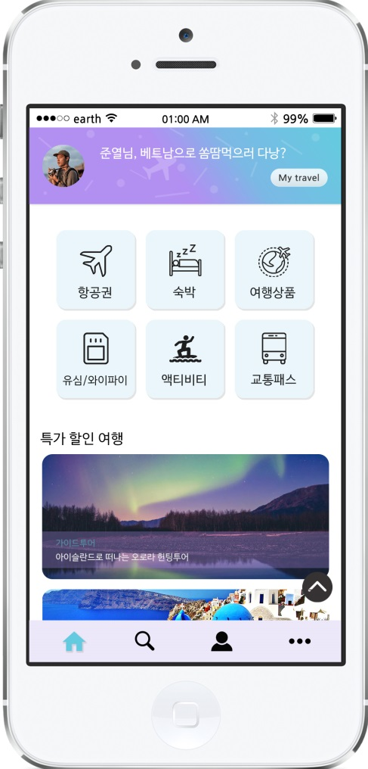
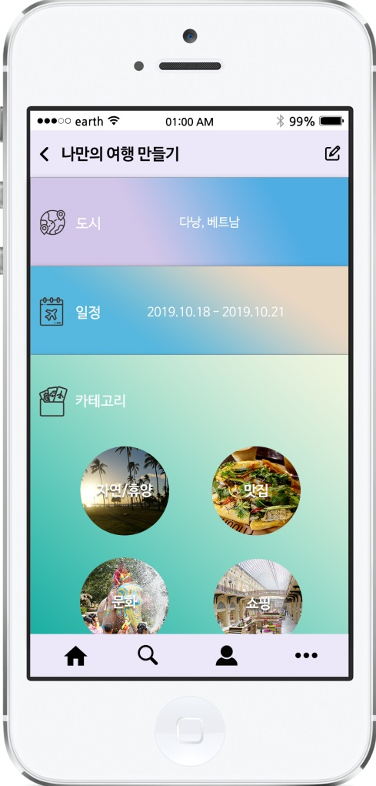
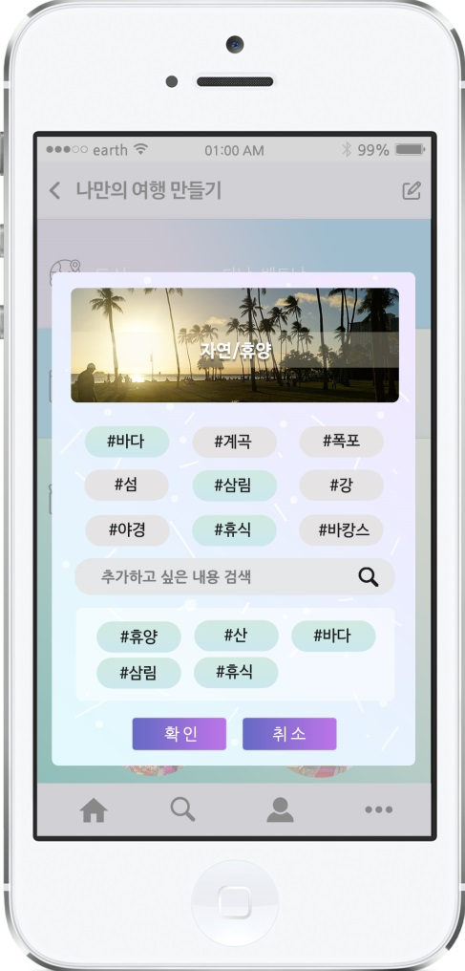
1
앱 개발 기획
EARTH 컨셉
자유여행자를 위한
여행일정 도우미, EARTH!
나만의 테마가 있는 여행을
직접 계획해 보세요!
세부 카테고리로 빠르고 정확한
여행 정보 탐색이 가능합니다!

Slide 5
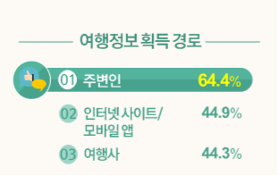
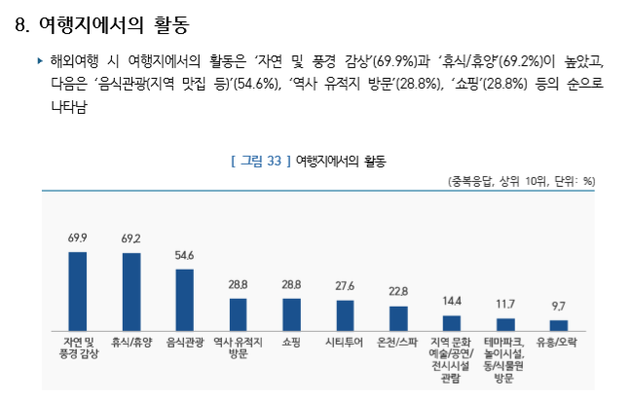
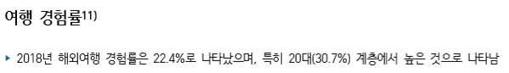
1
앱 개발 기획
컨셉 도출 과정
여행정보 획득 모바일 앱
개인적인 여행후기 작성 기능
(주변인)
여행정보
구체적
카테고리화
자연/휴양
맛집
문화
쇼핑
역사 유적지
액티
비티
주요 타겟 설정
자유여행을 계획하는 20대 청춘 남녀
2018 국민여행조사 보고서 분석편 – 문화체육관광부

Slide 6
1
앱 개발 기획
SWOT 분석
초기에는 앱 이용자가 적으므로 앱 이용자의 주관적인 여행 후기내용보다 광고성을 띈 전문적인 여행에디터의 후기와 투자자의 광고 내용이 많이 노출될 수 밖에 없습니다.
여행계획에 어려움을 겪는 여행자들을 위해 여행의 테마를 구체적으로 카테고리화 시켜 여행정보(이용자의 주관적인 여행 후기)와 상품(일일 투어 상품 등)을 선별하여 보여줍니다.
로그인 하여 사용하면 회원페이지에서 여행 스케쥴 페이지를 제공하여 가상으로 여행계획을 세워 볼 수 있습니다.
Strength
Weakness
이미 자리를 잡은 많은 여행 앱이 존재하기 때문에 유저들을 유치해야 하는데 필요한 광고 마케팅에 많은 비용이 듭니다.
Threat
Opportunity
여행 컨셉을 카테고리화 시켜 내가 보고싶은 정보만을 한 눈에 쉽게 볼 수 있으며, 계획 자체가 어려운 여행자들은 관련 정보를 대입해보고 보다 쉽게 계획을 짜고 수정할 수 있습니다.
자신만의 여행 후기를 통해 다른 여행자들과 소통할 수 있으며, 하트를 많이 받은 유저에게는 이벤트 형식으로 여행상품을 제공함으로써 고객 유치 및 자발적 여행정보를 얻을 수 있습니다.

Slide 7
1
앱 개발 기획
마케팅
마케팅 수단 & 자금 조달
소셜 미디어
마케팅
파워 링크/
블로그 마케팅
여행 상품 제휴
제휴 카드
할인 프로그램
여행 후기 이벤트
각 매체 안에서의 소통과 이벤트를 통한 광고 효과 및 고객확보
여행사와의 상품 제휴를 통한 투자금 확보
여행 상품 확보
카드사 제휴를 통한 투자금 확보
할인 프로그램을 통한 마케팅 효과
다른 사용자와의 소통을 제공
자발적,객관적 여행정보 획득
잠재적 고객 유치와 기존의 다른 앱의 충성고객을 유치하기 위한 홍보

Slide 8
1
앱 개발 기획
인력 계획 및 업무
기 획
웹디자이너
웹퍼블리셔
개발자
임성해
김지윤
손배정, 조윤구
방인영
아이디어의 구체화
세부 기능
와이어프레임
UI/UX 디자인
디자인 시안 작업
GUI 디자인
HTML 마크업
CSS / jQuery 코딩
앱 개발
서버 개발/구축
시스템/DB설계

Slide 9
1
앱 개발 기획
일정 및 예산 계획
 |  | 9월 |  |  |  |  | 10월 |  |  |  |  | 11월
기획 | 컨텐츠 컨셉 및 분석
 | 시장 조사 및 벤치마킹
 | 기획서 작성
디자인 | 와이어 프레임
 | UI/UX 디자인
개발 | 서버 개발 및 구축
 | 시스템/DB설계
테스트 | 자체 테스트 및 베타 테스트

Slide 10
1
앱 개발 기획
일정 및 예산 계획
기 획
웹디자이너
웹퍼블리셔
개발자
임성해
김지윤
손배정, 조윤구
방인영
팀장
대리
사원
주임
400만원
350만원
300만원
330만원
인건비 소계(*3개월) = 4,140만원
웹 서버
DB서버
12만원
20만원
서버 비용 소계(*12개월) = 384만원
총 계 = 4,524만원

Slide 11
2
앱 개발 컨셉
EARTH 로고
주요 카테고리
스케치
목 업
시 안
페이지 설명
최종 구현 페이지

Slide 12


2
앱 개발 컨셉
EARTH 로고
EARTH 로고
전 세계를 담는 나만의 여행 다이어리!
“EARTH”
청춘 행복 신뢰
COLOR
치유 신비스러움 동경

Slide 13
2
앱 개발 컨셉
주요 카테고리
도시
메인 화면
My Travel
일정
후기
카테고리
자연/휴양
세부 카테고리
상품 상세페이지
항공권
상품추천
맛집탐방
숙박
문화
여행상품
쇼핑
유심/와이파이
역사 유적지
액티비티
액티비티
교통패스
홈
My travel
검색
저장된 후기
내 후기
공지사항
마이페이지
이벤트
장바구니
알림
할인혜택
설정
제휴사
더보기
사용 내역
고객문의
앱소개

Slide 14
2
앱 개발 컨셉
주요 카테고리
도시
도시
메인 화면
메인 화면
My Travel
My Travel
일정
일정
후기
후기
카테고리
자연/휴양
세부 카테고리
상품 상세페이지
카테고리
자연/휴양
세부 카테고리
상품 상세페이지
상품추천
항공권
상품추천
맛집탐방
맛집탐방
숙박
문화
문화
쇼핑
여행상품
쇼핑
역사 유적지
유심/와이파이
역사 유적지
액티비티
액티비티
액티비티
교통패스
홈
My travel
홈
My travel
검색
저장된 후기
검색
공지사항
마이페이지
내후기
마이페이지
이벤트
장바구니
알림
할인혜택
설정
제휴사
더보기
사용 내역
더보기
고객문의
앱소개

Slide 15
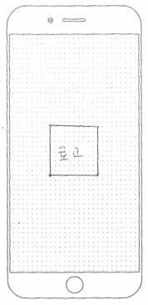
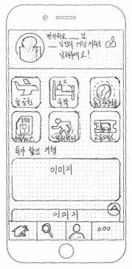
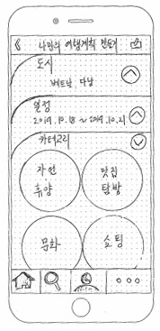
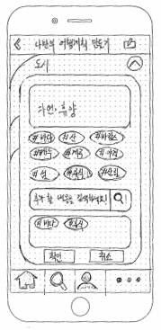
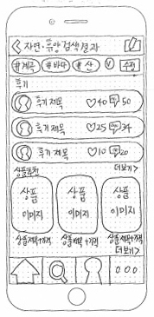
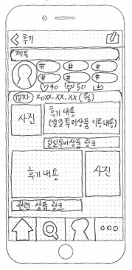
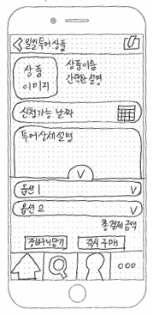
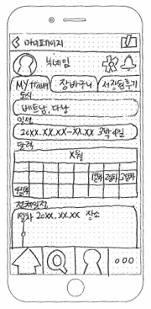
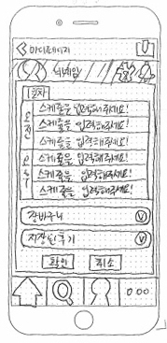
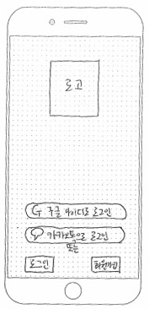
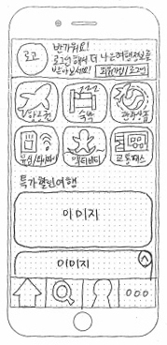
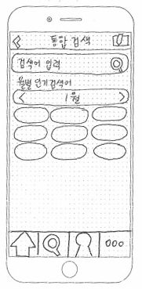
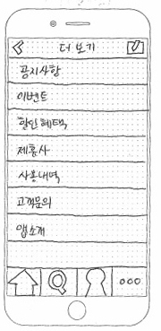
2
앱 개발 컨셉
스케치

Slide 16
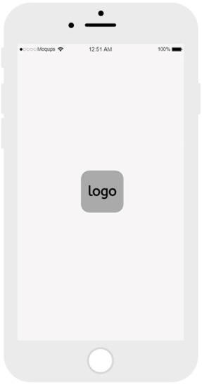
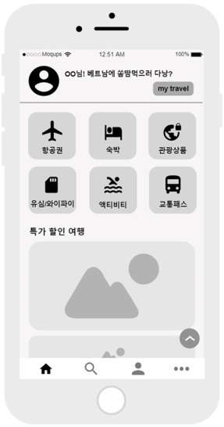
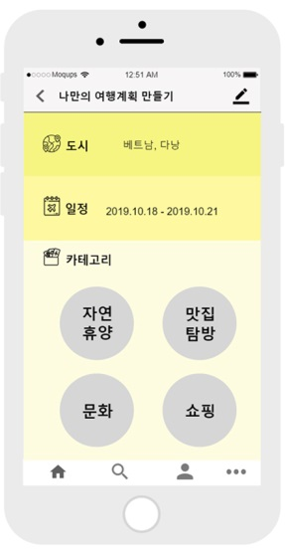
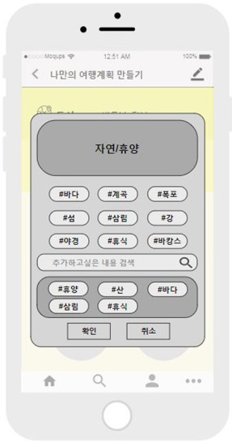
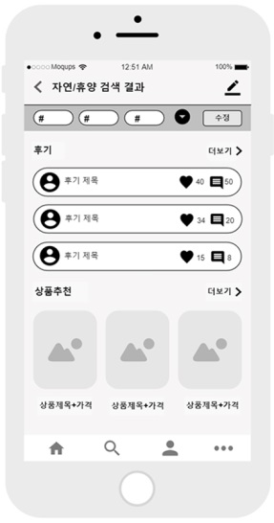
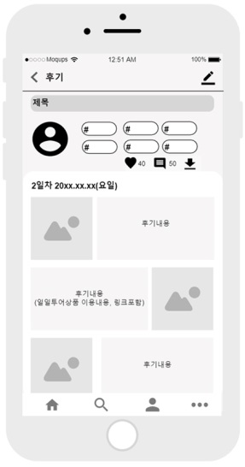
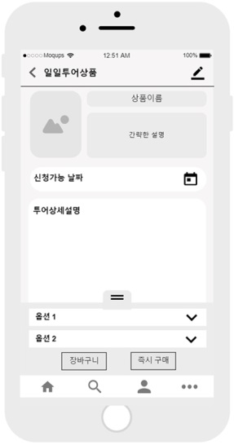
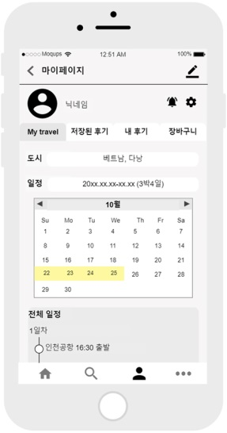
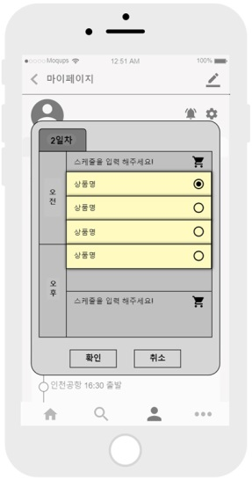
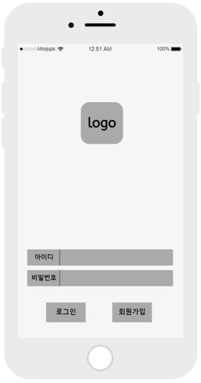

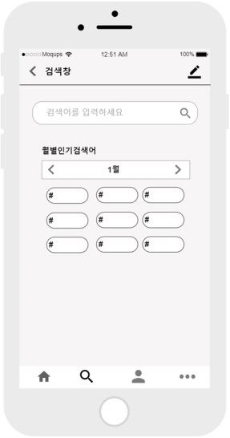
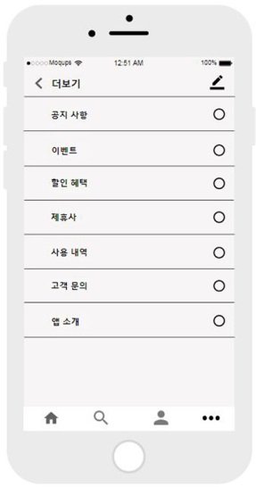
2
앱 개발 컨셉
목업

Slide 17
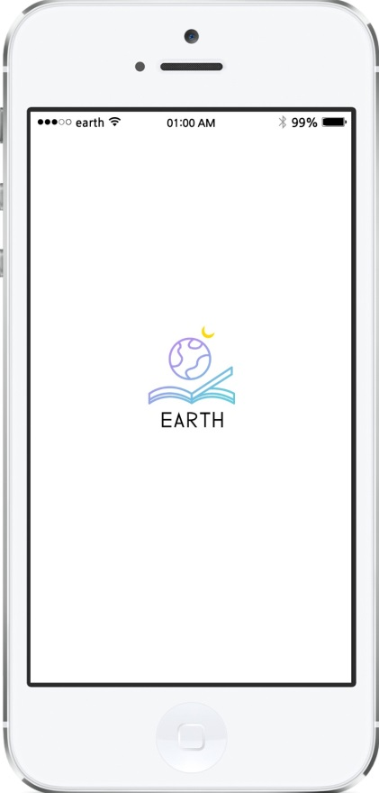
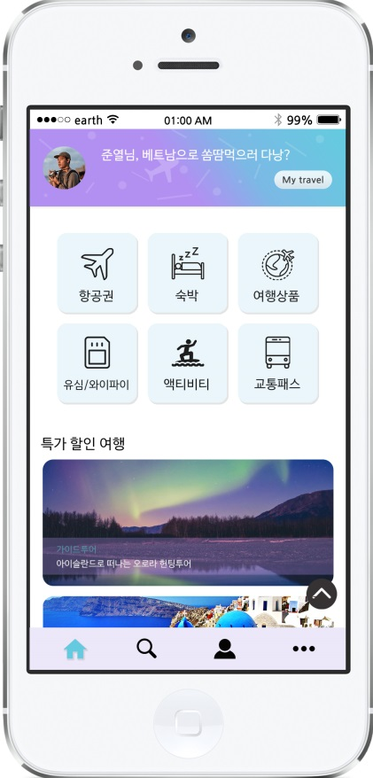


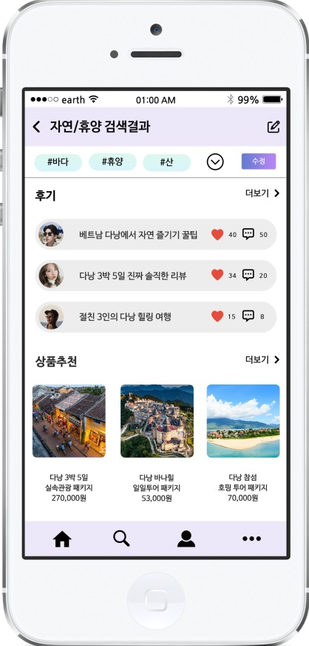
2
앱 개발 컨셉
시안
< 로 고 >
< 메 인 >
< My travel >
< 상세 카테고리>
< 자연/휴양 검색결과 >

Slide 18
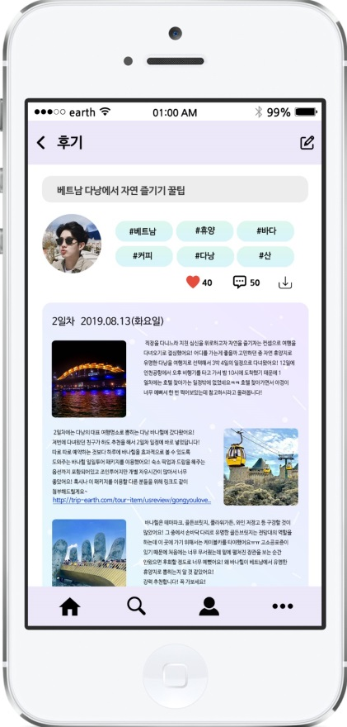
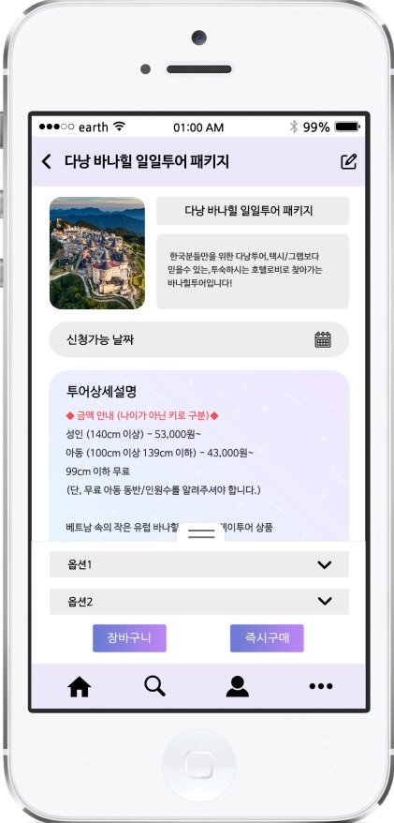
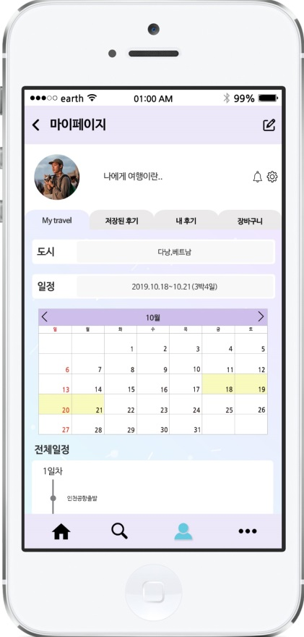
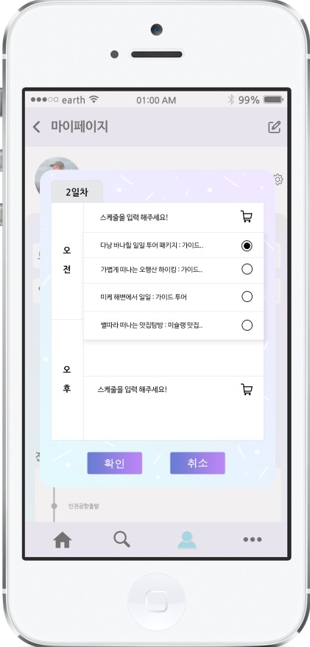
2
앱 개발 컨셉
시안
< 후 기 >
< 상품 상세페이지 >
< 마이페이지 >
< 일정 팝업창>

Slide 19
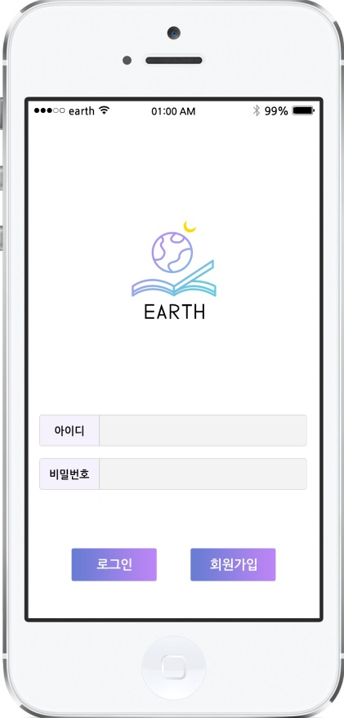
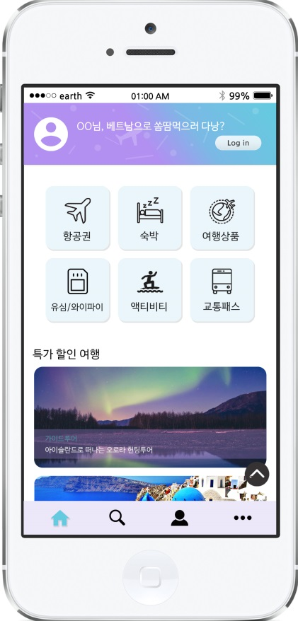
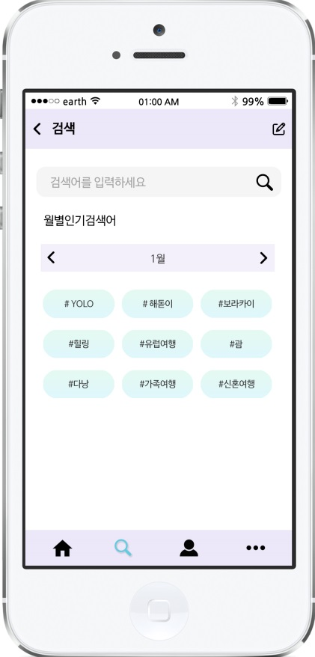
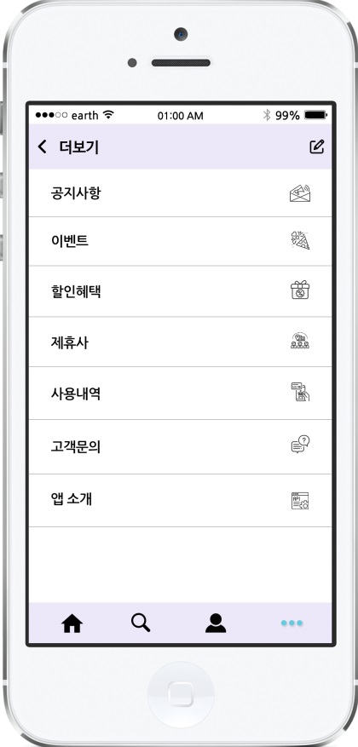
2
앱 개발 컨셉
시안
< 로그인 >
< 비회원 메인 >
< 검 색 >
< 더보기>

Slide 20


2
앱 개발 컨셉
페이지 설명
EARTH 로고
앱을 실행시키면 로고가 보여집니다.
< 로 고 >

Slide 21


2
앱 개발 컨셉
페이지 설명
My Travel
지난 로그인 기록이 남아 있는 상태입니다. My travel 버튼을 누르면 나만의 여행계획을 바로 실행할 수 있습니다.
< 메 인 >
메인 화면
메인 화면에는 모든 유저들이 사용가능 한 6개의 카테고리와 특가 할인 여행 상품과 같은 광고성 글과 상품이 게시된다.
하단
모든 화면에서 보여지는 하단 바로 홈, 검색, 마이페이지, 더보기 창으로 바로 이동할 수 있습니다.

Slide 22


2
앱 개발 컨셉
페이지 설명
My Travel
My travel 버튼을 누르면 나만의 여행계획을 바로 실행할 수 있습니다.
< My travel >
나만의 여행 만들기 화면
나만의 컨셉에 맞는 여행 일정을 짤 수 있도록 도시, 일정, 카테고리를 고르는 작업이 진행되어 집니다.

Slide 23

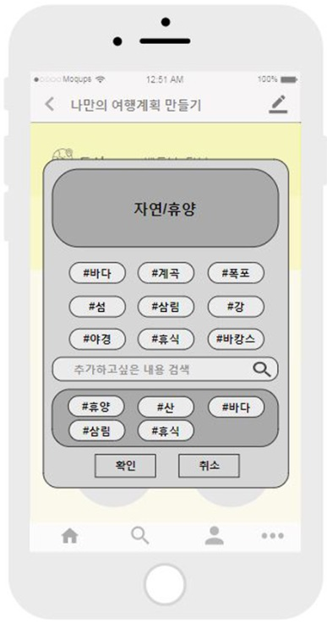
2
앱 개발 컨셉
페이지 설명
< 상세 카테고리>
상세 카테고리 팝업창
좀 더 구체적인 정보만을 수집하여 보여질 수 있도록 세분화하는 작업이 이어집니다.
선택된 카테고리와 관련된 가장 기본적인 태그들이 보여지며, 추가하고 싶은 태그는 직접 검색할 수도 있습니다.

Slide 24
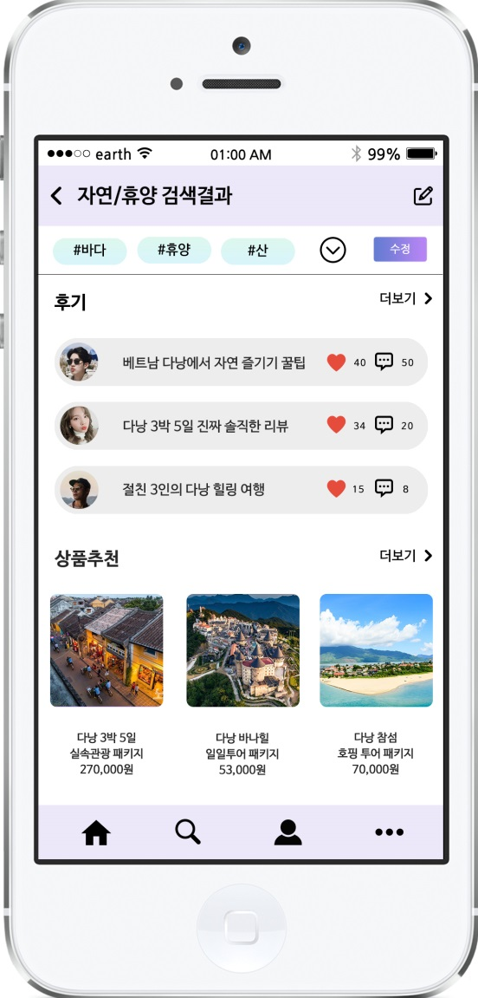

2
앱 개발 컨셉
페이지 설명
선택 된 태그
전 페이지에서 내가 선택한 태그들이 보여지며,
수정 버튼을 누르면 수정도 가능하다.
< 자연/휴양 검색결과 >
후기
하트와 댓글이 가장 많이 달린 관련 후기들이 보여진다. 더보기 버튼을 누르면 후기 창으로 넘어간다.
상품추천
자유여행을 계획 도중 패키지 상품으로 변심한 고객이나 일일 투어 상품을 원하는 고객들을 위해 카테고리 관련 상품이 추천된다.
더보기 버튼을 누르면 상품추천 창으로 넘어간다.

Slide 25
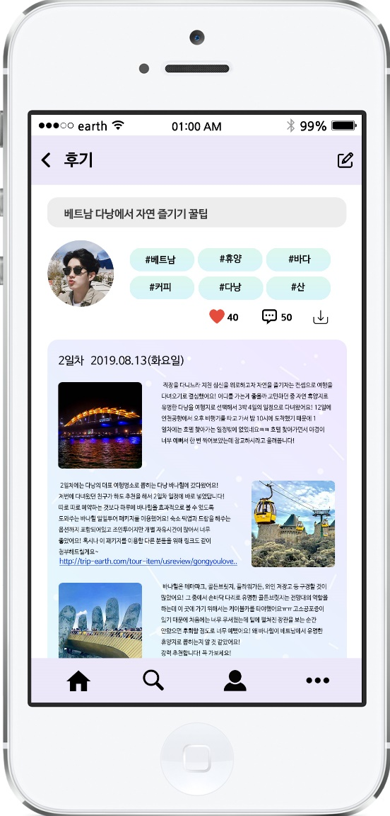

2
앱 개발 컨셉
페이지 설명
선택 된 후기
내가 선택한 후기의 글을 볼 수 있다. 여행 후기 작성자의 프로필 사진과 글과 관련한 태그를 확인할 수 있다.
또한 후기가 마음에 들 경우 ‘좋아요’와 댓글을 남길 수 있으며 저장도 가능하다. 저장된 후기는 마이페이지에서 확인할 수 있다.
< 후 기 >
후기 관련 상품 링크
후기를 작성할 때에는 관련 사진 및 글을 작성할 수 있는데 이때 이용했던 여행 상품들은 링크를 걸 수 있다.
만약 후기 내용이 마음에 들어 상품을 구매하거나 상세내용을 보고 싶을 경우는 클릭하면 된다.

Slide 26


2
앱 개발 컨셉
페이지 설명
상품 상세페이지
링크를 타고 들어오면 상품의 상세페이지로 들어오게 된다.
< 상품 상세페이지 >
구매 혹은 장바구니
관련 상품이 마음에 든다면 신청 가능한 날짜를 확인한 후 옵션을 선택하여 장바구니 담거나 혹은 즉시구매도 가능하다.

Slide 27
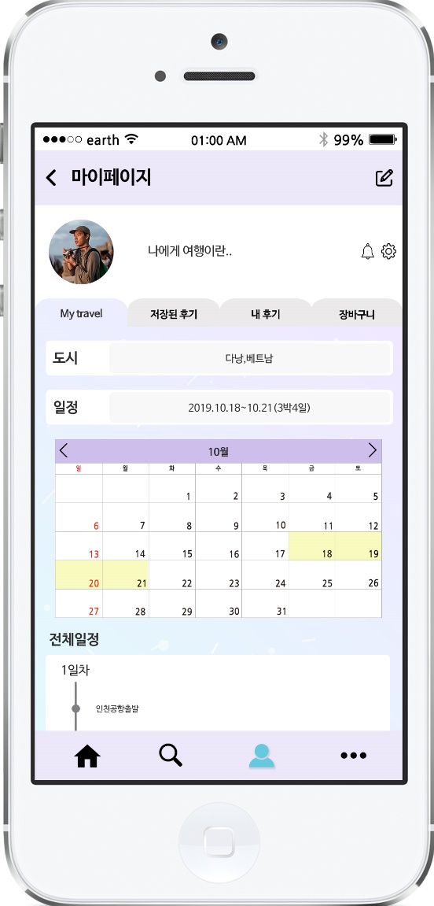

2
앱 개발 컨셉
페이지 설명
마이페이지
하단 바의 마이페이지 아이콘을 선택하면 바로 이동할 수 있다. 마이페이지에서는 My travel, 저장된 후기, 내 후기, 장바구니를 확인 할 수 있다.
< 마이페이지 >
스케쥴러 작성
My travel 페이지에는 내가 선택했던 정보들이 한 눈에 보여지며 달력을 클릭하면 하루하루 일정을 계획할 수 있는 팝업창이 열린다.
팝업창에서 작성된 일정은 달력 밑에 전체일정으로 한 번에 정리되어 보여지기 때문에 확인하면서 수정 또한 가능하다.

Slide 28
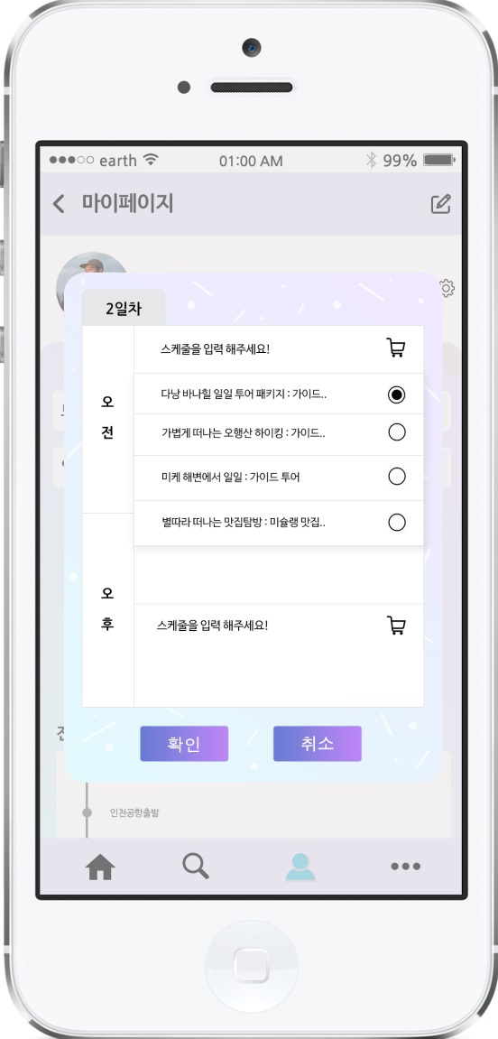

2
앱 개발 컨셉
페이지 설명
일정 팝업창
< 일정 팝업창>
날짜 별로 일정을 짤 수 있는 창이 뜬다.
직접 작성해도 되며, 혹은 장바구니에 담아두었던 상품들을 대조하면서 계획을 세워나갈 수 있다.

Slide 29


2
앱 개발 컨셉
페이지 설명
< 로그인 >
로그인
로그인 혹은 회원가입을 할 수 있다.

Slide 30
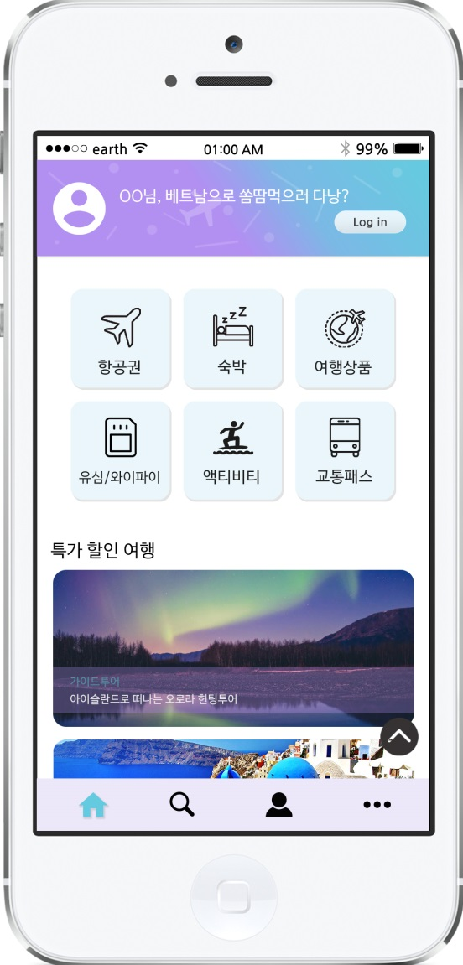

2
앱 개발 컨셉
페이지 설명
비회원용 메인
비회원인 경우 My travel 기능을 이용하지 못하므로 회원가입을 유도할 수 있게 한다.
그 외에 다른 기능들은 비회원도 이용 가능하다.
< 비회원 메인 >

Slide 31
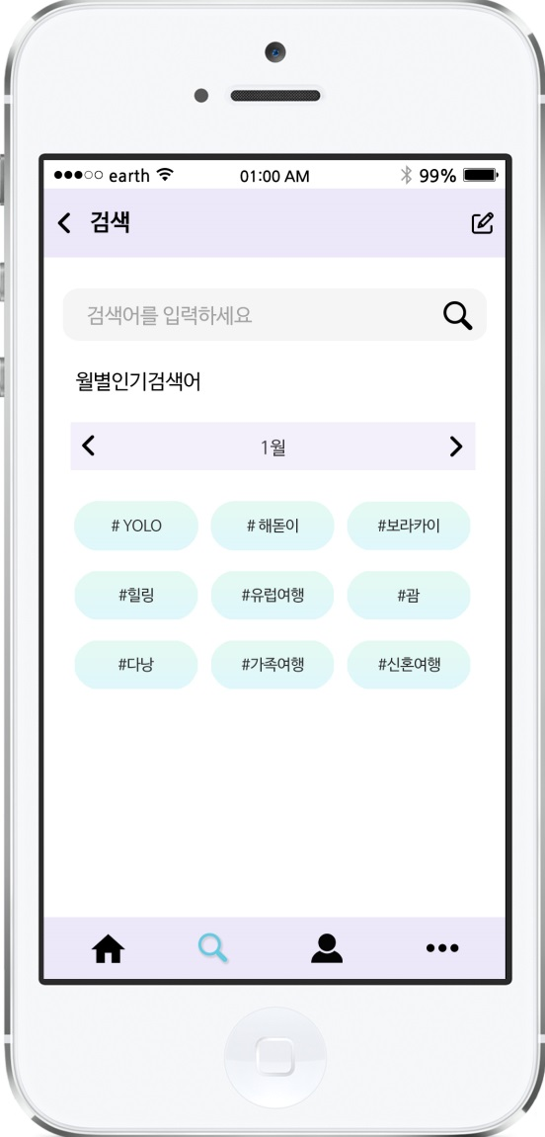

2
앱 개발 컨셉
페이지 설명
검색
바로 내가 원하고자 하는 것만 찾고 싶을 때엔 검색기능을 이용할 수 있다.
검색화면에서는 월별 여행 인기검색어를 확인 할 수 있다.
< 검 색 >

Slide 32
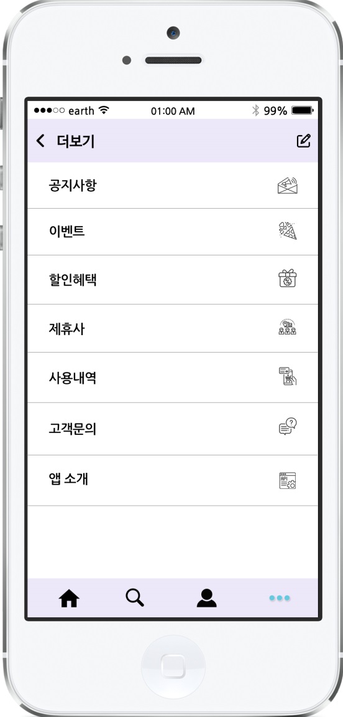

2
앱 개발 컨셉
페이지 설명
더보기
앱과 관련한 공지사항이나 이벤트 및 할인혜택을 확인 할 수 있다.
또한 고객 문의를 통해 사용하면서 불편한 사항을 접수할 수도 있다.
< 더보기>

Slide 33



2
앱 개발 컨셉
최종 구현 페이지

Slide 34




2
앱 개발 컨셉
최종 구현 페이지

Slide 35
3
출 처
PPT 기본 템플릿 참고 – INFORGRAM DESIGN STUDIO
PPT 메인 디자인 참고 및 앱 디자인 참고 – Pinterest
여행 자료조사 참고 – 2018 국민여행조사 보고서 분석편 /문화체육관광부
아이콘 사용 - FLATICON.com
이미지 사용 – Google image

Slide 36
UI/UX 모바일 프로젝트
THANK YOU
THANK YOU
감사합니다

